Slide 1

202X
3D 打印 + 鸿蒙手机：核心价值
PowerPoint Design --------------------------
汇报人：AiPPT
汇报时间：202X

Slide 2
目录
CONTENTS
第一部分
第二部分
第三部分
第四部分
系统级深度整合
硬件能力与AI加持
生态联动与独家资源
价值小结：不可替代的整体体验

Slide 3

01
202X
Part
系统级深度整合

Slide 4
原生驱动 & 服务管理
云打印式接入体验
在鸿蒙系统中，3D打印机像云打印一样接入，用户可直接在手机文件管理或图库调出“3D打印”功能，操作便捷，无需复杂设置。
例如，用户在图库中选中3D模型文件，点击“3D打印”按钮，即可快速启动打印任务，省去繁琐的中间步骤。

Slide 5

分布式特性
多设备无缝流转打印管理
打印管理可无缝流转到手机、平板、智慧屏等多设备，提供多端协同体验，满足用户在不同场景下的使用需求。
比如，用户在手机上启动打印任务后，可将任务流转到平板上查看进度，同时在智慧屏上展示打印效果，实现多设备协同操作。

Slide 6
原子化服务卡片
无需打开App的便捷查看
无需打开App，直接在桌面或负一屏查看打印进度、余料、故障提醒等，信息获取更及时、更直观。
例如，用户在负一屏就能看到“打印进度：50%”“余料：500g”等信息，还能收到“打印层移故障提醒”，方便随时掌握打印状态。

Slide 7
02
202X
Part
硬件能力与AI加持

Slide 8

摄像头优化 & NPU/GPU协同
秒级处理与高精度模型建构
利用系统底层调用，为3D扫描、模型建构和切片加速，带来秒级处理和更高精度，提升打印效率和质量。
例如，通过NPU/GPU协同，3D扫描一个复杂物体仅需5秒，模型建构精度可达0.1毫米，切片速度提升3倍。

Slide 9
特殊传感器
ToF/LiDAR实现精准测量与扫描
01
02
如ToF/LiDAR，实现更准确的体积测量与物体扫描，远胜普通单摄模式，为高质量打印提供保障。
例如，使用ToF传感器扫描一个小型雕塑，其体积测量误差仅为0.5%，物体表面细节扫描清晰度提升40%。

Slide 10
无人值守可靠性
AI智能识别与故障处理
AI识别打印故障、层移、拉丝等异常，及时暂停并推送通知，提升成功率，让用户放心使用。
例如，当检测到打印层移时，AI自动暂停打印，并向用户推送“层移故障”通知，同时提供解决方案。

Slide 11
03
202X
Part
生态联动与独家资源

Slide 12



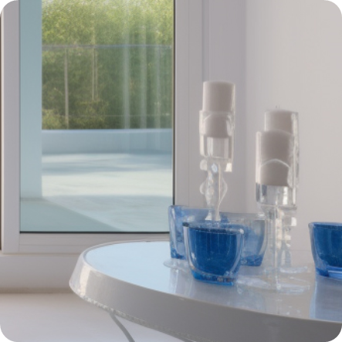
超级终端
全场景设备联动
车机、电视、手表都能查看/操作打印任务，外出也可掌握进度，实现全场景设备联动。
例如，用户在车机上查看打印进度，通过手表远程暂停或恢复打印，随时随地掌控打印状态。

Slide 13



专属3D模型库 & VIP服务
差异化生态粘性打造
官方授权教育资源、热门IP模型、云切片加速等，仅对鸿蒙账号开放；打造差异化生态粘性。
例如，鸿蒙账号用户可免费获取《三体》热门IP模型，享受云切片加速服务，提升打印体验。

Slide 14
教育与创客合作
硬件 + 软件 + 培训一站式支持
基于鸿蒙手机+3D打印机的全套教学方案，为学校、创客空间提供“硬件+软件+培训”一站式支持。
例如，为学校提供3D打印教学课程，包括硬件操作、软件建模、创意设计等内容，助力教育创新。

Slide 15
04
202X
Part
价值小结：不可替代的整体体验

Slide 16


便捷、智能、快速的3D打印体验
穿越多场景的智慧生态
通过系统级整合、硬件级优化、生态级联动，在鸿蒙手机上获得的3D打印体验更便捷、更智能、更快速。
例如，从3D扫描到打印完成，整个过程仅需10分钟，用户可在手机、平板、智慧屏等设备上自由切换操作。

Slide 17
全面覆盖的应用场景
满足多样化用户需求
01
02
不仅是一个App，而是贯穿教育、创意、办公、生活等方方面面的智慧生态。对于创客、学生、专业人士和日常家庭用户而言，只有在鸿蒙平台才能享受到“即扫即打”“秒级切片”“分布式多端协同”等独特优势。
例如，创客可利用该生态快速实现创意产品原型打印，学生能便捷地完成3D打印课程作业，专业人士可高效完成复杂模型打印，家庭用户可轻松打印个性化装饰品。

Slide 18
202X
谢谢大家
PowerPoint Design --------------------------
汇报人：AiPPT
汇报时间：202X

